Slide 1
JAVA Web 개발환경구축
Jdk 파일다운 및 환경설정
Tomcat 파일다운
이클립스 파일다운
교사 최선경

Slide 2
링크
1. JDK (Java Development Kit)
- Java SE 개발 키트 8u321
- https://www.oracle.com/java/technologies/javase/javase-jdk8-downloads.html
- Windows x64 설치파일 : jdk-8u321-windows-x64.exe
2. 톰캣(Tomcat)
- Apache Tomcat®-Apache Tomcat 8 소프트웨어 다운로드
- https://tomcat.apache.org/download-80.cgi
- 64비트 Windows zip 파일 : apache-tomcat-8.5.76-windows-x64.zip
3. 이클립스 (Eclipse)
- 이클립스 2019-09 (R 패키지 : 안정화 버전)
- https://www.eclipse.org/downloads/packages/release/2019-09/r
- Enterprise Java 개발자를 위한 Eclipse IDE
- Windows zip 파일 : eclipse-jee-2019-09-R-win32-x86_64.zip

Slide 3
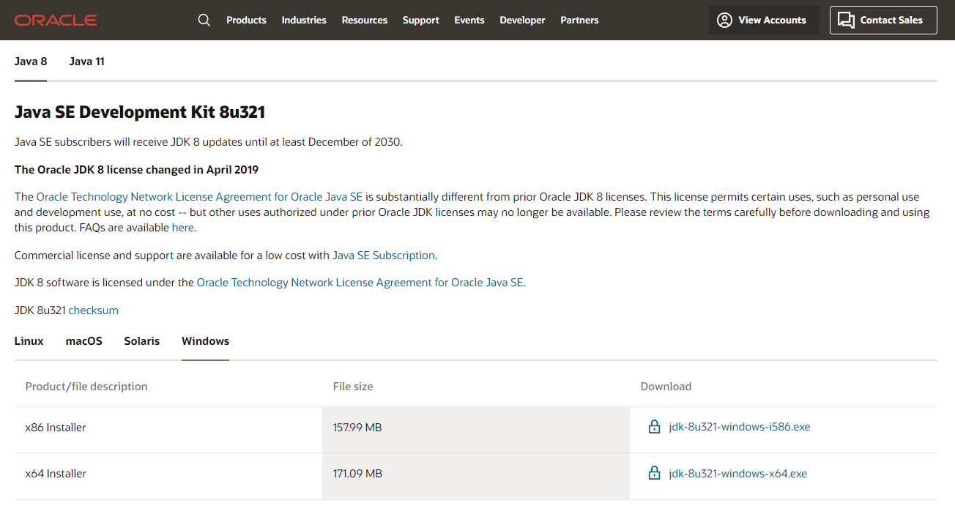
1. Jdk 파일다운

Slide 4
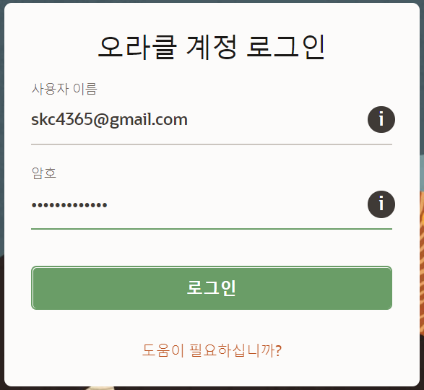
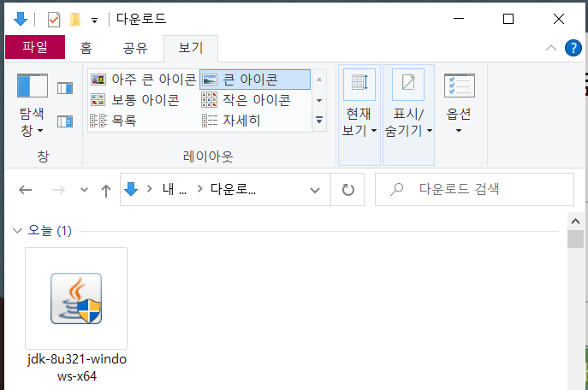
오라클 로그인이 필요할 수 있음

Slide 5
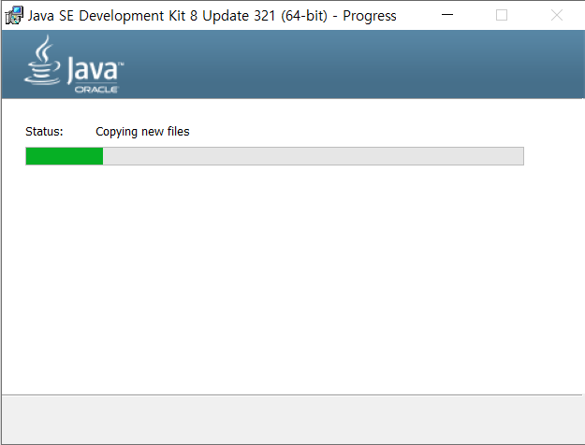
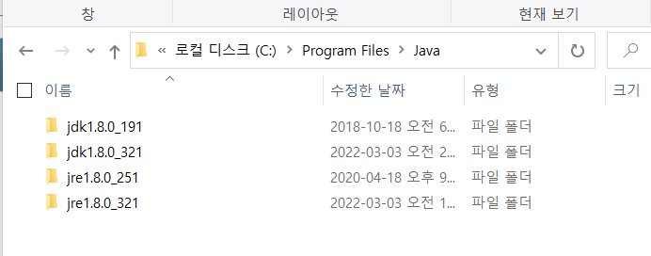
설치 및 설치후 확인

Slide 6
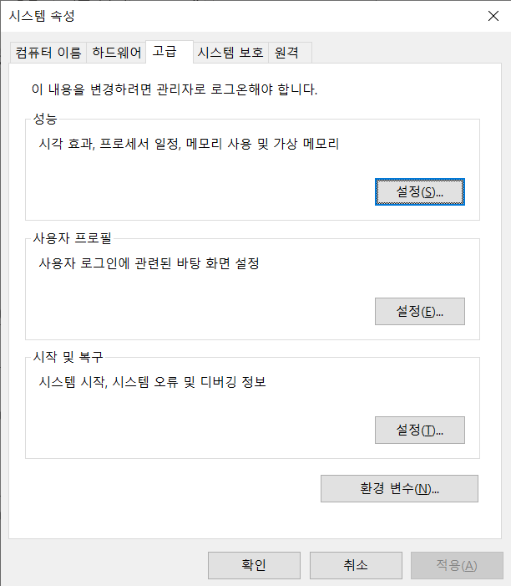
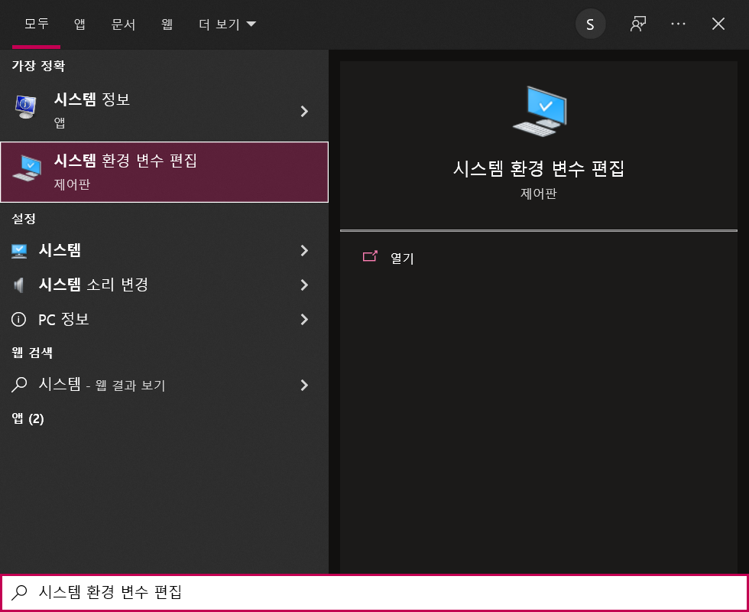
1_1. 시스템환경변수 설정

Slide 7
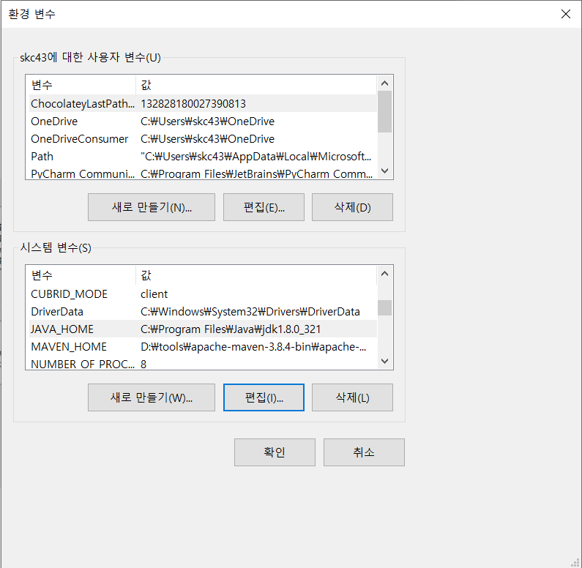
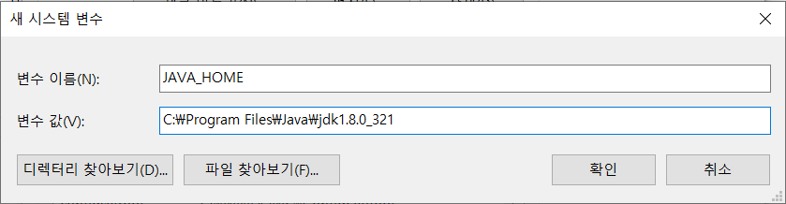
JAVA_HOME 새로만들기 또는 편집

Slide 8
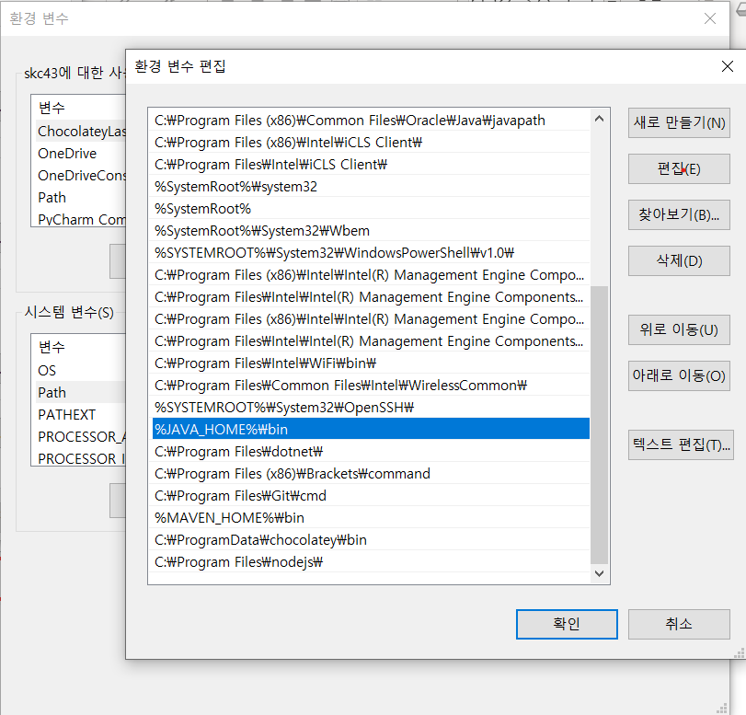
Path 추가 및 편집

Slide 9
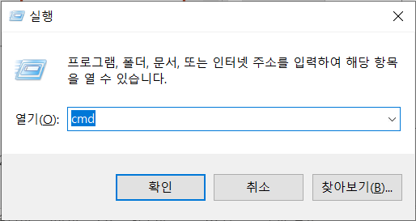
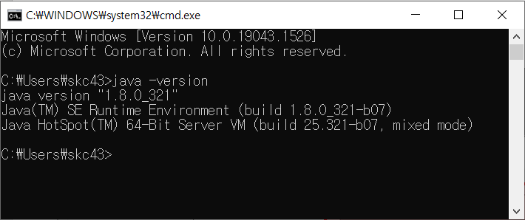
윈도우 + R
Java –version
내가 설치한 버전 확인

Slide 10
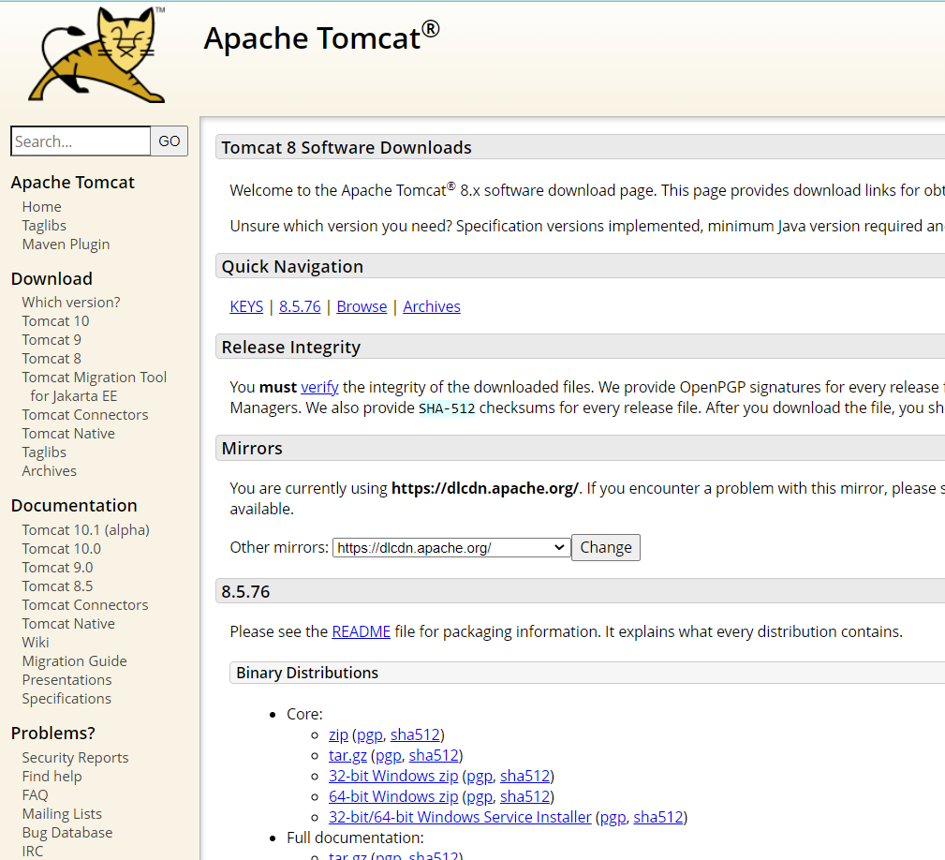
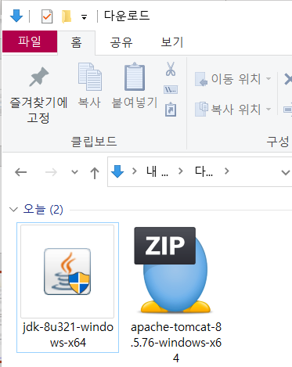
2. 톰캣 파일다운

Slide 11
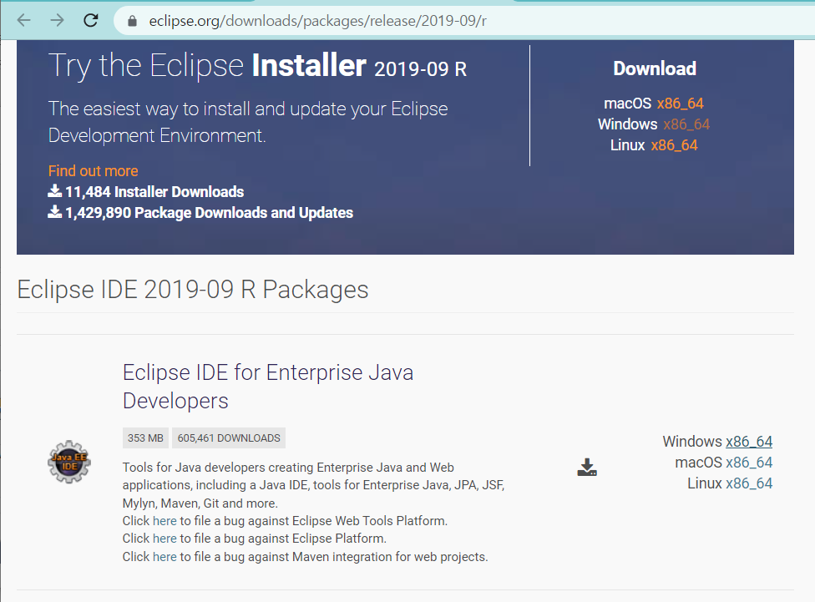
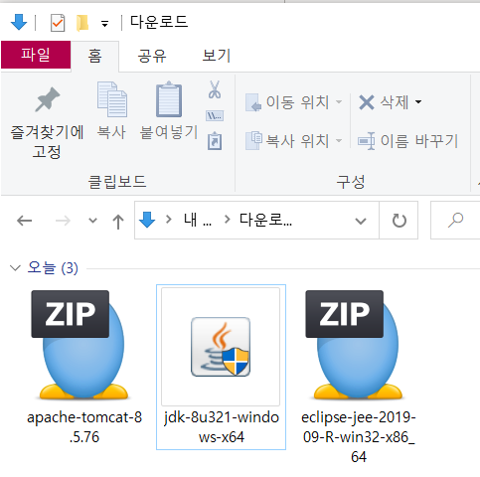
3. 이클립스 파일다운

Slide 12
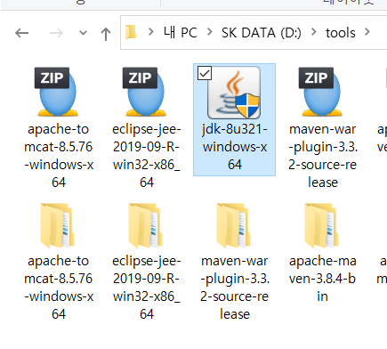
* Tools 경로에 파일보관 추천

